Slide 1
Obyektlar, destruktizatsiya obyekt
(ES-6)

Slide 2
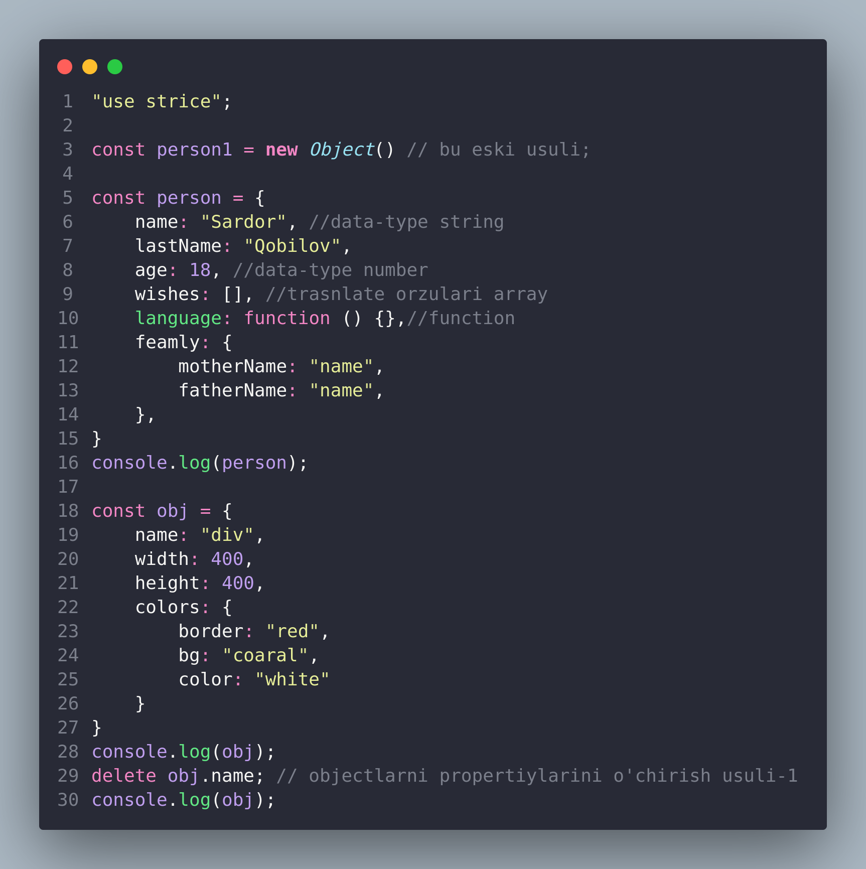

Slide 3
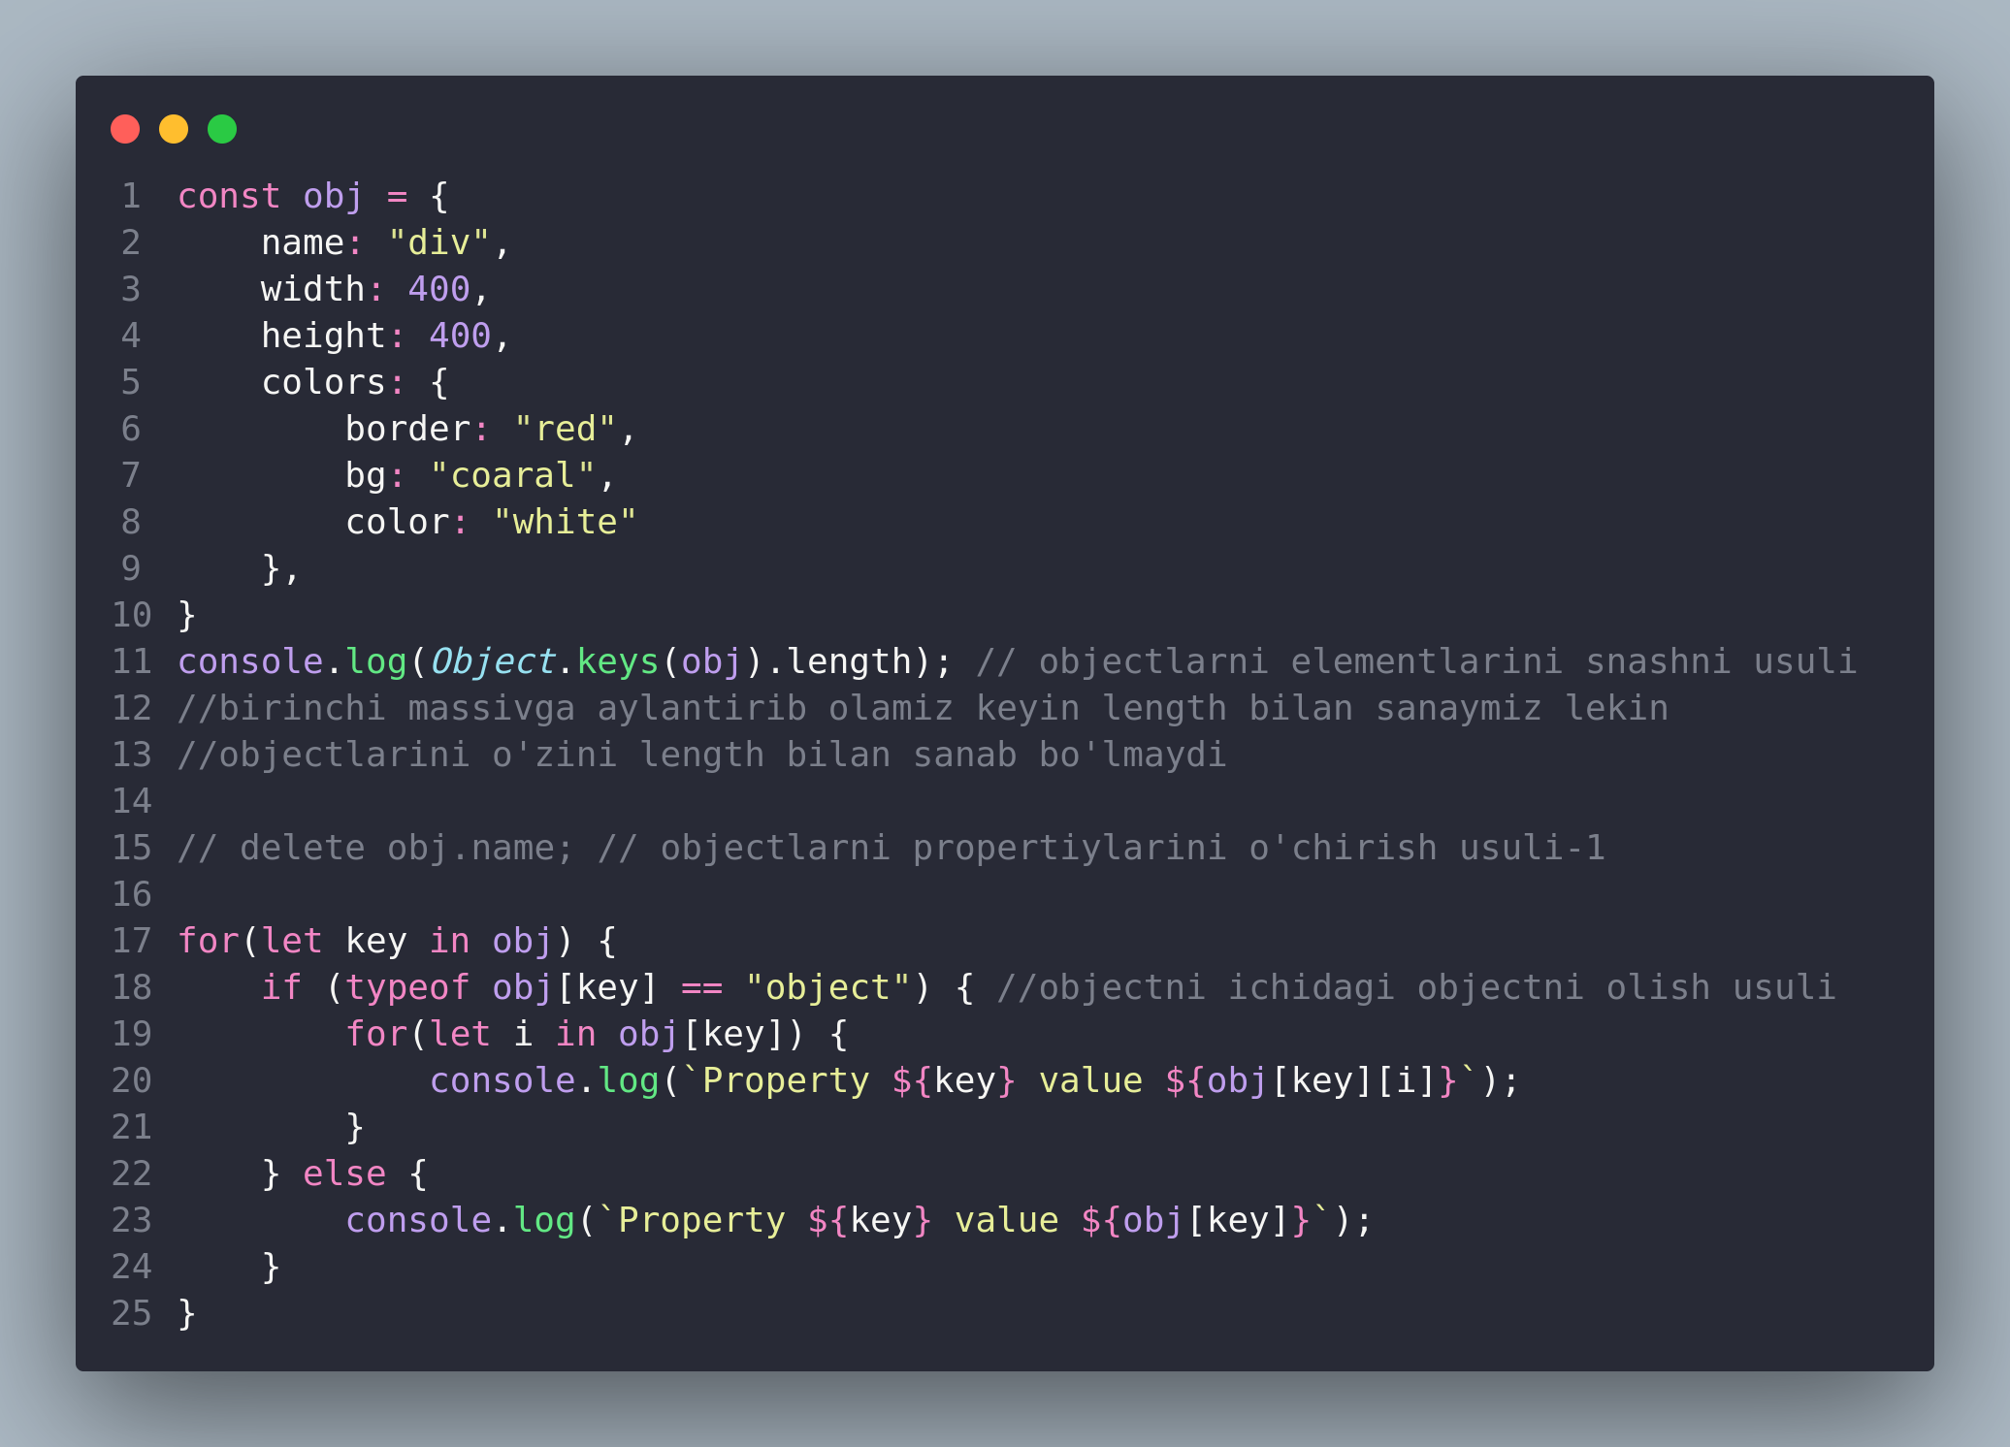

Slide 4
